Slide 1
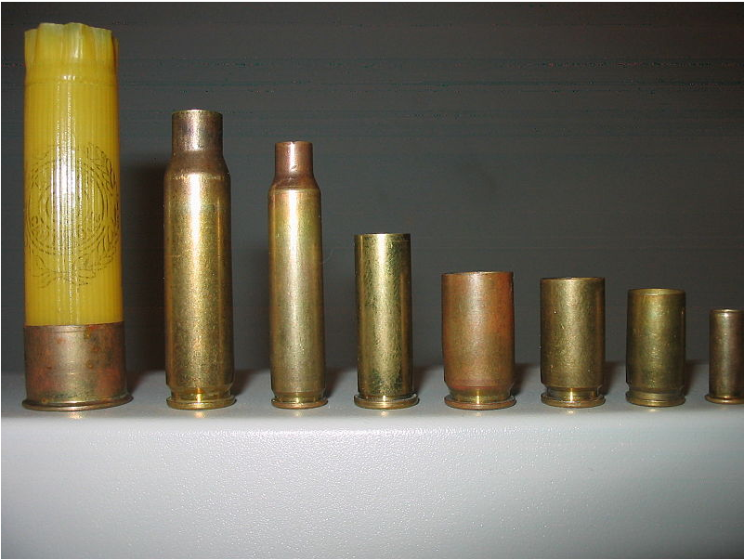

탄피 is trash
2017. 10. 19 김은준 원승재
날짜, 소속부서, 작성자
나눔명조 R, 9pt
이 문서는 나눔글꼴로 작성되었습니다. 다운받기

Slide 2
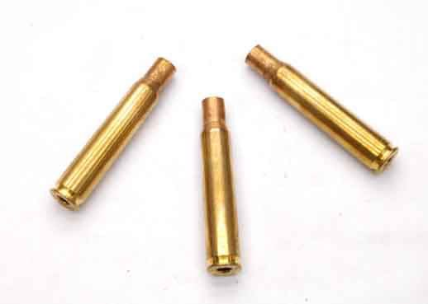
목차
contents.
01. 제작 동기
02. 제작 목적
03. 작품 개요
04. 블록 다이어그램
05. 장치 구성
06. 장치 동작
my
DEVISE
design
문서제목 – 나눔고딕 R, 7pt
소속부서, 작성자

Slide 3
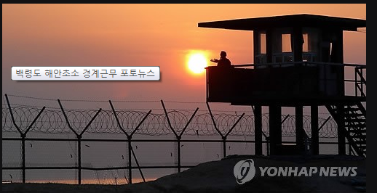
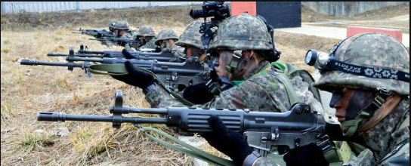
제작 동기
Motivation
01.
탄피분실로 인해
발생하는 안전성 문제
# 해안초소 총기사고 탄피분실
my
DEVISE
design
02.
탄피수색 시
과도한 노동력 필요
# 사격훈련 중 탄피수색
문서제목 – 나눔고딕 R, 7pt
소속부서, 작성자

Slide 4
제작 목적
Purpose of Production
총구에서 발생하는 빛을 카운트
my
DEVISE
design
실탄이 소모되는 개수 파악
탄피 관리의 중요성 약화
문서제목 – 나눔고딕 R, 7pt
소속부서, 작성자

Slide 5
작품 개요
Outline of Work
my
DEVISE
design
통 제 소
사 로
통 제 소
발사할 실탄수전송
빛 감지 후 전송
받은 실탄 수 감소
사격 완료
블루투스
블루투스
문서제목 – 나눔고딕 R, 7pt
소속부서, 작성자

Slide 6
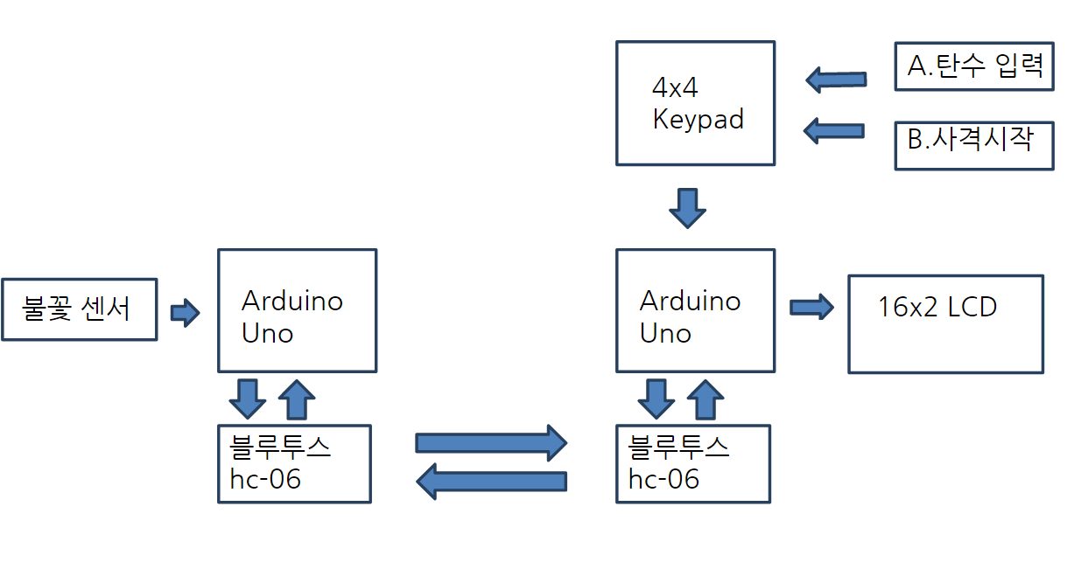
블록 다이어그램
Block Diagram
my
DEVISE
design
문서제목 – 나눔고딕 R, 7pt
소속부서, 작성자

Slide 7
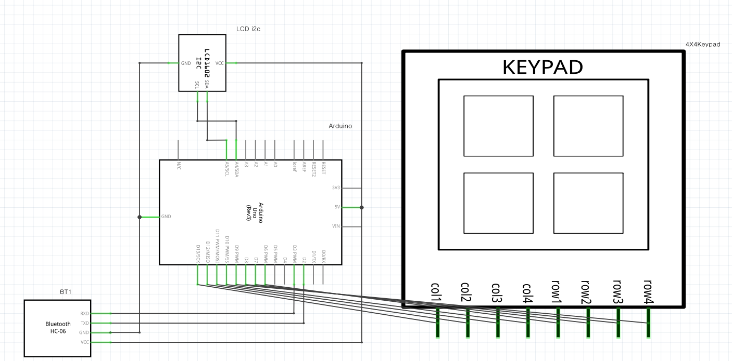
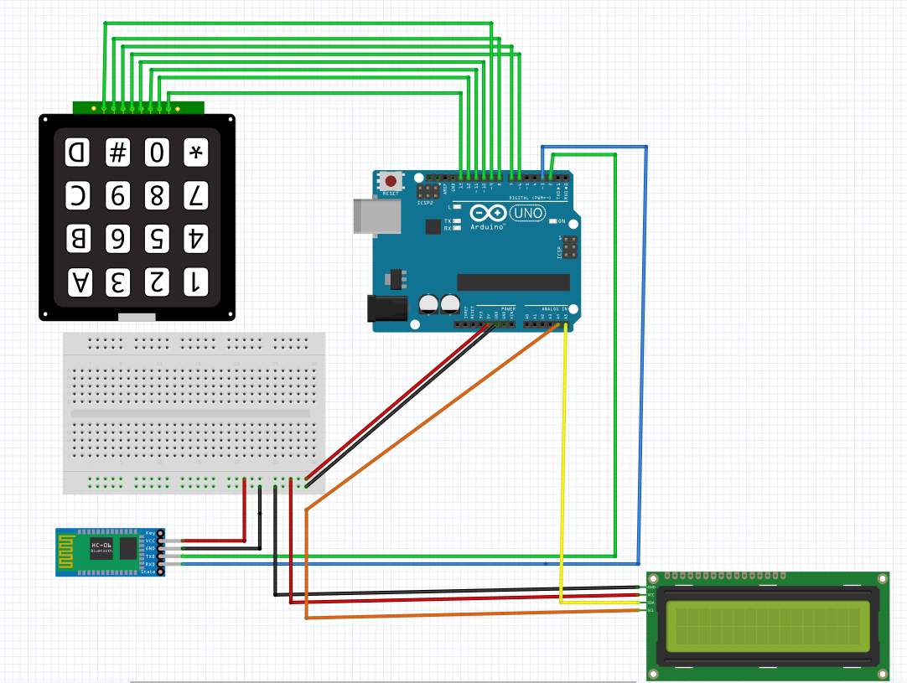
장치 구성 (1. 통제조)
Device Configuration
my
DEVISE
design
#통제조 장치구성
문서제목 – 나눔고딕 R, 7pt
소속부서, 작성자

Slide 8
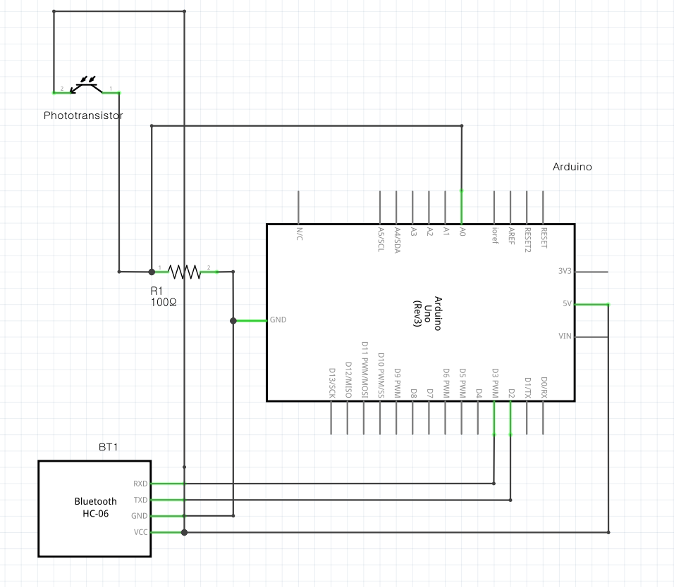
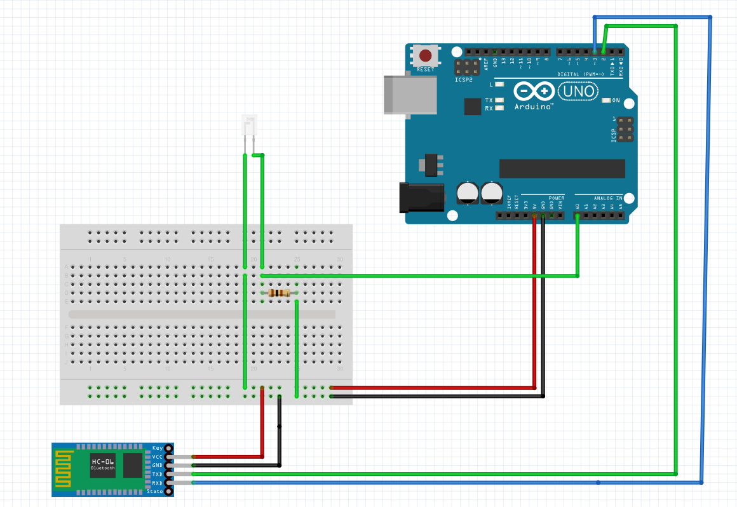
장치 구성 (2. 통제조)
Device Configuration
#사격조 장치구성
my
DEVISE
design
문서제목 – 나눔고딕 R, 7pt
소속부서, 작성자

Slide 9
시연
Operational Image
my
DEVISE
design
문서제목 – 나눔고딕 R, 7pt
소속부서, 작성자

Slide 10
감사합니다
thank you.
my
DEVISE
design
이 문서는 나눔글꼴로 작성되었습니다. 다운받기
문서제목 – 나눔고딕 R, 7pt
소속부서, 작성자

